Slide 1
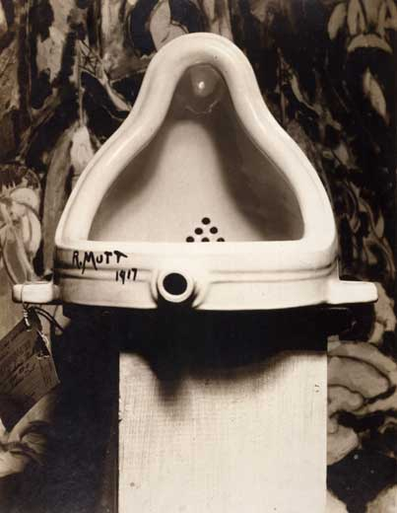
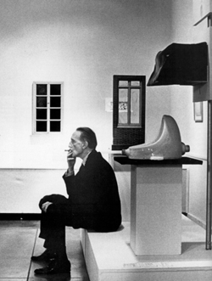
L’art
Marcel Duchamp (1887-1968),
Fountain, 1917
Est-ce une œuvre d’art ?
Notes:
Un mot sur l’histoire de cette œuvre :
C’est un ready made (de « already made » : déjà fait) → exposer dans un musée des objets de la production industrielle et de la vie quotidienne.
La Foutain est ainsi en fait un simple urinoir retourné sur lequel l’artiste a apposé une signature « R. Mutt ».
En 1917, Duchamp est membre directeur de la Société des artistes indépendants de New York. Pour leur première exposition, la Société autorise librement tout membre à exposer l’objet de son choix : en principe, aucune œuvre ne pouvait être refusée pour « raisons esthétiques ».
Dans ses conditions, Duchamp décide d’envoyer sous le pseudonyme de « R. Mutt » un urinoir en porcelaine comme sculpture destinée à l’exposition.
Or l’objet envoyé par Duchamp sera censuré et ne sera pas exposé sous prétexte que « ce n’est pas une œuvre d’art, selon quelque définition que ce soit » (ce qui allait contre le principe de la Société : à la base, ni jury, ni récompense…)
L’œuvre fut redécouverte en 1963, à l’occasion d’une rétrospective sur le dadaïsme ; son succès fut tel qu’elle fut reproduite en une vingtaine d’exemplaires.
=> Pourquoi cet objet ne semble pas à première vue être une œuvre d’art ?
- Objet ordinaire, trivial
- Objet fonctionnel et utilitaire, objet qui sert à satisfaire un besoin
- Aucun travail de création (aucun sur la forme ou sur les couleurs, matériau non-transformé) = a priori, tout le monde peut faire cette « œuvre », ne requiert aucune compétence créatrice…
- Pas « beau », aucune émotion ne s’en dégage
- Il s’agit d’un urinoir : normalement, objet ≠ destiné à être contemplé ou présenté à la vue de tous (comme peut l’être un tableau ou une sculpture)
Donc, cette œuvre semble contredire toutes les caractéristiques classiques de l’œuvre d’art :
- Originalité, œuvre « à part » (≠ ordinaire ou commun)
- Aucune utilité (ce qui la noblesse de l’œuvre en question, on ne peut la réduire à une fonction ou à une utilité quelconque, lui donner une simple « valeur d’usage »)
- Implication et travail de l’artiste (on s’attend à voir une œuvre qui porte la marque de celui qui l’a réalisée)
- Doit témoigner d’une recherche plastique (travail sur la forme, sur les matériaux, sur les couleurs…)
- Susciter en nous des émotions (sentiment esthétique, impression de beauté)
- Objet qu’on expose et qui est destiné à être contempler dans des lieux réservés à cet effet (musées, salons, galeries d’art, expositions…)
Mais précisément, l’urinoir de Duchamp vise à nous montrer que ces caractéristiques ne suffisent pas à définir une œuvre d’art.
La Fontaine de Duchamp est donc une œuvre d’art qui questionne la définition même de l’œuvre d’art (mise en abyme : réflexion de l’art sur lui-même) ; elle est destinée à nous faire réfléchir sur ce qu’est une œuvre d’art
Signification et portée de cette œuvre :
Il s’agit bien d’une œuvre provocatrice, voire scandaleuse (comme en témoigne la censure dont elle a fait l’objet). Question posée par Duchamp : qu’est-ce qui justifie qu’on appelle cet objet une œuvre d’art ?
Cette œuvre incarne un renversement des critères esthétiques habituels. Cette idée de « renversement » est présente à plusieurs niveaux :
- il s’agit visuellement d’un urinoir « renversé » (à l’envers)
- dans le titre lui-même => appeler un urinoir « Fontaine » revient à renverser la fonction première de l’urinoir (lui attribuer une autre fonction que celle que l’on reconnaît habituellement)
- avec la signature et la date => individualiser un objet commun (qui n’est à personne, dont tout le monde se sert)
dans le fait d’exposer l’objet => montrer qu’un objet assez banal voire trivial ou associé à une certaine vulgarité peut susciter l’intérêt et la réflexion (fonction de la signature « R. Mutt » qui peut donner lieu à plusieurs interprétations : ce nom pourrait découler de l'expression allemande « armut » qui signifie la pauvreté // référence peut-être à la « pauvreté » de cet objet : aucune valeur esthétique, aucune noblesse….
En anglais, « R. Mutt » peut se prononcer « art mute » en anglais ; autrement dit, Duchamp, par cette signature, aurait signifié la mutation de l’art qu’il était en train d’opérer…)
Au-delà du scandale, cette œuvre d’art soulève donc plusieurs questions sur l’art.

Slide 2
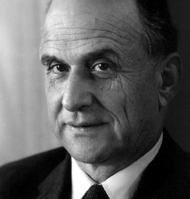
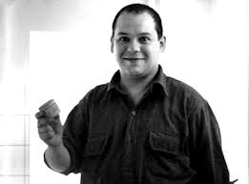
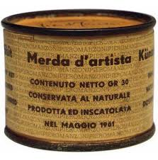
Qu’est-ce qu’une œuvre d’art ?
Quand y a-t-il art ?
Quand un objet fonctionne-t-il comme de l’art?
Nelson Goodman
(1906-1998)
Qualités essentielles ? Ou bien contexte, conditions extérieures ?
Rôle et implication de l’artiste ?
Importance de la muséographie ?
Autres problèmes liés à la définition de l’art :
De quoi parle-t-on lorsqu’on parle de l’art ?
→ pluralité d’œuvres et de pratiques…
En 1961, sur le modèle des ready-made de Duchamp, Piero Manzoni a fait de ses propres excréments une « œuvre d’art »…
Nous n’apprécions pas les œuvres de la même manière
→ relativité du jugement de goût
Notre rapport à l’art n’est pas immédiat
→ nécessité d’éduquer notre sensibilité
Notes:
À partir de quel type de transformation un objet devient-il une « œuvre d’art »? Suffit-il d’apposer sa signature sur un objet pour en faire une œuvre d’art ? Suffit-il d’étiqueter un objet comme « œuvre d’art » pour qu’il le devienne ?
Exemple : cas-limite. En 1961, sur le modèle des « ready-made » de Duchamp, l’Italien Piero Manzoni réalise une œuvre qui se compose de 90 boîtes de conserve hermétiquement fermées, supposées contenir les propres excréments de l’artiste. Ces boîtes ont été étiquetées, numérotées et signées.
On peut lire : « Merde d’Artiste. Contenu net gr 30. Conservée au naturel. Produite et mise en boite au mois de mai 1961. »
Manzoni avait initialement fixé le prix de ces boîtes de 30 grammes d'excréments à celui de 30 grammes d’or.
La valeur actuelle d’une de ces boîtes est d’environ 30 500 €…
Sens de cette démarche :
Tourner en dérision la notion de création = œuvre qui est le résultat d’une production digestive ( ?), qui ne nécessite aucune forme d’originalité (tout le monde peut le faire, ne s’explique pas par un génie quelconque de l’artiste…)
Il s’agit ainsi de montrer l’importance du contexte dans la labellisation « œuvre d’art » = tout peut devenir « œuvre d’art » à partir du moment où elle est étiquetée comme telle !
Tourner en dérision les règles du « marché de l’art » = tout peut acquérir de la valeur (même de la merde !) si c’est reconnu comme « œuvre d’art »
Il faut également questionner le rôle de la muséographie (de l’exposition dans un musée) dans la qualification « œuvre d’art » : faut-il et suffit-il qu’une œuvre soit exposée dans un musée pour être considérée comme « œuvre d’art »?
Ex : si je mets une pierre quelconque sous vitre dans un musée, est-ce que ça devient une « œuvre d’art » ?
Les questions soulevées par l’œuvre de Duchamp montrent la difficulté qu’il y a à définir une œuvre d’art et la création artistique en général.
Cette difficulté est d’autant plus grande que divers éléments entrent en jeu :
- D’abord la diversité des œuvres : le domaine de l’art englobe une multitude de champs (musique, peinture, sculpture, architecture, littérature, cinéma…). L’appellation générale « art » ne désigne pas une réalité unifiée mais renvoie à des pratiques très diverses.
- La définition d’une œuvre dépend aussi de la manière dont elle est perçue or nous n’avons pas la même sensibilité, n’apprécions pas les mêmes œuvres… Donc notre définition de l’œuvre d’art risque de varier en fonction de nos goûts.
Pb de la relativité du jugement de goût = peut-on dire qu’une chose est objectivement belle ? Si notre jugement dépend de critères subjectifs (ex : expérience personnelle, émotion suscitée…), comment juger qu’une œuvre est objectivement « artistique » ?
- Notre rapport à l’art n’est pas immédiat. En effet, il faut apprendre à apprécier certaines œuvres = éduquer notre sensibilité, être initié à certains courants artistiques peu connus, acquérir une certaine culture « artistique » (connaissances en histoire de l’art, fréquentation des musées, lectures sur le sujet…) qui nous permette d’apprécier la portée ou la richesse d’une œuvre… Cette éducation peut permettre éventuellement de se débarrasser de certains préjugés (du type : « l’art contemporain, ça ne vaut rien ! »)

Slide 3
I. Art et technique
Différences et similitudes

Slide 4
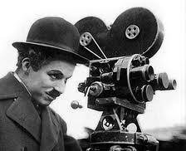
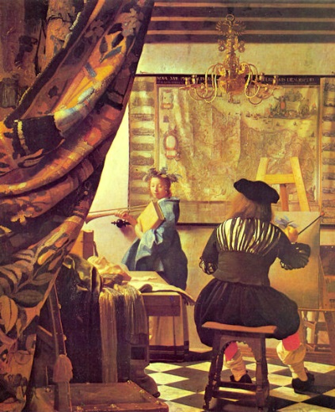
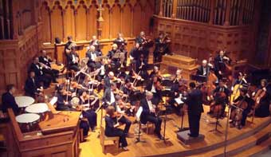
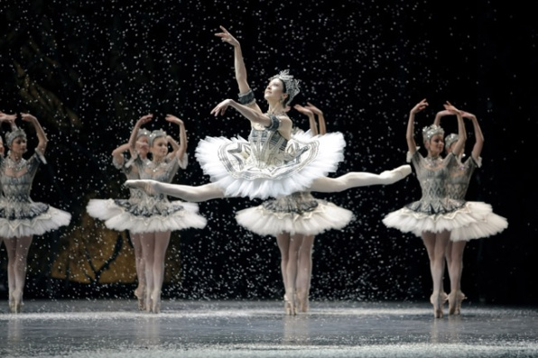
RAPPEL
Etymologiquement et au sens large :
→ Synonyme de « technique » (en latin, ars ; en grec, techné)
▪ Activité qui requiert un savoir-faire
▪ Activité qui suppose un apprentissage
▪ Activité de production qui suppose le respect de certaines règles
Mais au sens restreint : les « beaux-arts »

Slide 5
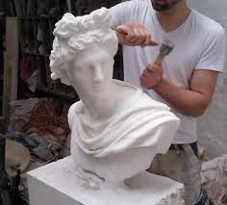
Donc, a priori, il semble difficile de distinguer nettement « art » et « technique »…
Dans les faits, la création artistique suppose bien…
La maîtrise de certaines règles d’exécution (i.e. un savoir-faire)
Cette maîtrise est acquise suite à un certain travail
Cet apprentissage consiste en une répétition d’exercices qui visent le développement de certaines compétences « techniques » (manières de faire)
Activité qui aboutit bien à la production d’un objet suite à la transformation d’un matériau brut
Mais peut-on pour autant réduire l’artiste à un simple technicien ?
La pratique artistique ne peut pas se faire sans technique.
Et l’œuvre d’art à un simple objet technique ?

Slide 6
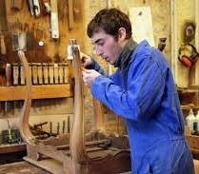
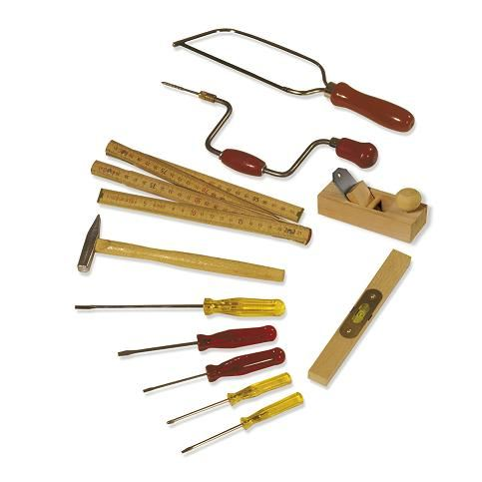
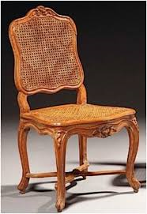
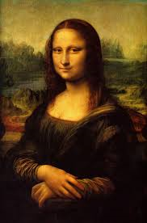
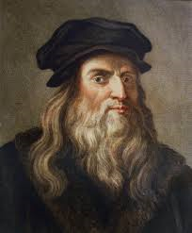
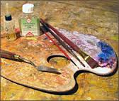
Objet utilitaire
« Valeur d’usage »
Usage de certaines techniques
Objet
non-utilitaire
Valeur esthétique
(beauté ?)

